Slide 1

ТОВАРОВЕДЕНИЕ НЕПРОДОВОЛЬСТВЕННЫХ ТОВАРОВ
МИНСКИЙ ФИЛИАЛ
УО «Белорусский торгово-экономический университет потребительской кооперации»
Модуль 6. Контроль качества стеклянных бытовых товаров
Автор: Машкович Татьяна Васильевна – преподаватель

Slide 2

СОДЕРЖАНИЕ МОДУЛЯ
6.1. Классификация и характеристика дефектов стеклянных изделий
6.2. Принцип сортировки стеклянных бытовых товаров
6.3. Маркировка, упаковка, транспортирование и хранение стеклянных бытовых товаров
Для ведения конспекта можете использовать рабочую тетрадь, которую можно скачать в разделе «Дополнительные материалы»

Slide 3

Задачи модуля
В результате изучения данной темы Вы сможете:
Давать классификацию дефектов стеклянных изделий
Характеризовать дефекты стеклянных изделий по группам
Описывать принцип сортировки стеклянных изделий
Излагать требования к маркировке, упаковке, хранению и транспортированию стеклянных бытовых товаров
Решать задачи по определению качества стеклянных изделий с использованием стандарта

Slide 4


6.1. Классификация и характеристика дефектов стеклянных изделий
МИНСКИЙ ФИЛИАЛ
УО «Белорусский торгово-экономический университет потребительской кооперации»
Сыцко, В.Е. Товароведение непродовольственных товаров: / В.Е. Сыцко, М.И. Дрозд. – Минск: Выш. школа, 2005. – стр. 288

Slide 5
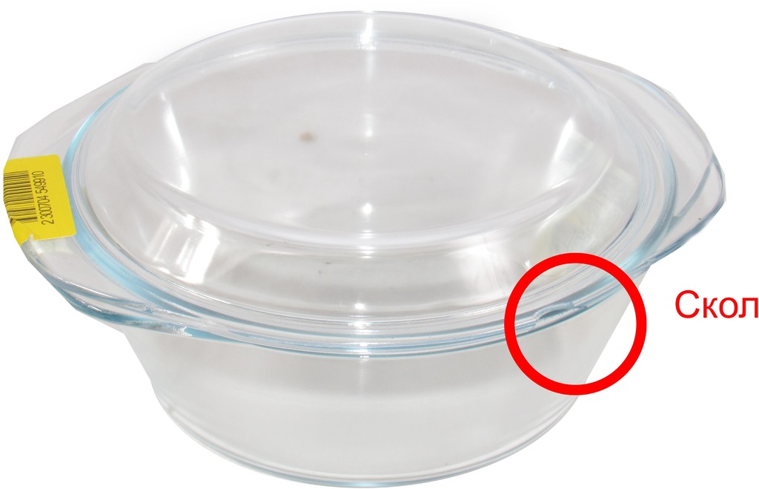
Дефекты стеклянных изделий возникают в результате нарушений состава, нарушения режима варки стекломассы, при формовании, обработке и декорировании изделий.
По качеству стеклянные изделия должны соответствовать требованиям технических нормативных правовых актов.
Дефекты стеклянных изделий по происхождению подразделяются на следующие группы:
Дефекты стекломассы
Дефекты выработки (формования)
Дефекты обработки
Дефекты декорирования

Slide 6
1. Дефекты стекломассы
ПОДРОБНЕЕ
Газообразные включения:
пузыри (диаметром более 1 мм) и мошка (диаметром менее 1 мм) – распространенные дефекты, образующиеся на всех стадиях варки, но чаще при плохом осветлении.
2. Стекловидные включения:
Свили – нитеобразные включения, хорошо заметные на стекле.
Шлир – бугорки, узелки, сгустки стекла, которые резко отличаются по составу.
3. Твердые инородные включения возникают от попадания в шихту нерастворимых минералов, камней огнеупора. Камни зарухани (рух) – непрозрачные, молочно-белого цвета участки стекла, в изделиях не допускаются.
4. Нежелательные оттенки стекла – неравномерная окраска из-за недостаточного обесцвечивания.
Мошка редко расположенная, не портящая товарного вида, в изделиях допускается.
Пузыри бывают:
по форме – круглые, овальные, в виде серпика (в месте присоединения приставных деталей) и в виде капилляра (пузыри, длина которых более чем в 10 раз больше ширины)
по месту расположения - внутренние и открытые на поверхности, продавливающиеся и непродавливающиеся.
по цвету – бесцветные и окрашенные, прозрачные и замутненные.
Замутненные продавливающиеся пузыри в изделиях не допускаются.
Свили могут быть поверхностные (легко определяются на ощупь) и внутренние (расположены в толщине стенок). Свиль снижает оптические свойства, повышает хрупкость. Грубая свиль – недопустимый дефект.
Шлир бывает прозрачный (бесцветный) и окрашенный в буро-зеленый цвет.
Камни зарухани снижают механическую прочность и термоустойчивость изделий, могут быть причиной саморазрушения их.

Slide 7
2. Дефекты формования
Кривизна, деформация при вынесении неостывшего изделия из формы.
Неправильное, несимметричное соединение деталей
Продутость – часть стенки изделия тоньше, чем другие. Резко уменьшает прочность и термическую стойкость.
Неправильная толщина края, дна из-за неравномерного распределения стекломассы. Определяется в % отношении от наименьшей толщины, снижает термостойкость.
Овальность корпуса, дна, поддона – при извлечении неостывшего изделия из формы или при отжиге из-за перегрева, Портит внешний вид.
Посечки – мелкие волосяные трещины от соприкосновения нагретого изделия с холодным инструментом. Резко снижают химическую и термическую стойкость.
Трещина – резко ограниченное повреждение изделия, проходящее через всю толщину стенки, при котором изделие сохраняет свою форму.
Окалина – прилипание частиц окиси железа, ухудшающее внешний вид.
Черченность и царапины – матовые линии на поверхности, возникшие из-за механического повреждения поверхности.
Заусенцы – выступ стекла более 0,3 мм в местах разъема формы из-за больших зазоров.
Щербины – небольшие выемки, углубленные по краям изделия.
Кованость – неровная складчатая поверхность.
Скол – мелкие откалывания, чаще верхнего края и дна.
Осыпь края – шероховатый край изделия из-за некачественной отрезки и обработки абразивными материалами.
15. Зазоры и просветы между корпусом и крышкой и др.

Slide 8
3. Дефекты обработки
Косой край – при неправильном положении изделия при обработке.
Переплавленный край – наружные кромки загнаны внутрь или наружу.
Недооплавленный край – край с острыми гранями.
Следы дистировки – отдельные незашлифованные участки (пропуски) по краю или дну изделия.
Качание крышки и пробки – из-за плохой притирки.
Следы кислотной полировки, пятна, полосы, царапины – из-за плохого промывания изделия после травления и др.
4. Дефекты декорирования
Заоваленность граней – закругление граней вследствие продолжительной полировки при украшении алмазной гранью или гравировкой.
Обрывы рисунков
Выгорание красок
Помарки
Недоводка, переводка рисунка
Несимметричность
Растрескивание и др.

Slide 9
6.2. Принцип сортировки стеклянных бытовых товаров
МИНСКИЙ ФИЛИАЛ
УО «Белорусский торгово-экономический университет потребительской кооперации»

Slide 10
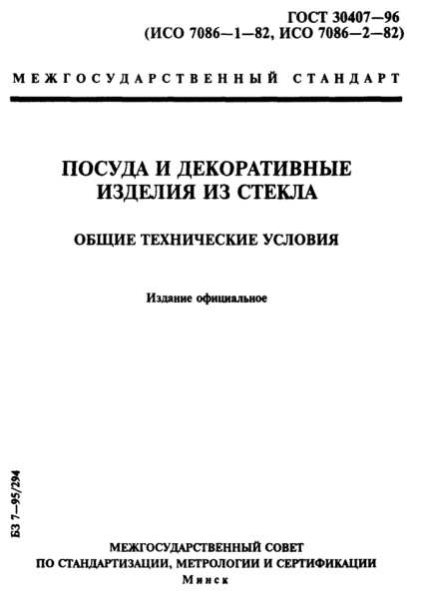
Действие стандарта распространяется на посуду и декоративные изделия из хрустального и натрий-кальций-силикатного (обыкновенного) стекла.
В соответствии с ГОСТ 30407-96 посуда из обыкновенного и хрустального стекла на сорта не делится.
При определении доброкачественности стеклянных изделий учитывают дефекты, их размер и количество, степень выраженности, а также размер самого изделия.
Требование п.4.2 на с.4 предусматривает деление изделий на 4 группы в зависимости от размера – мелкие, средние, крупные и особо крупные.
Требования к качеству стеклянных изделий изложены в разделе 5 «Общие технические требования» и в разделе «Требования безопасности» (с.10).

Slide 11
Пример решения задачи:
Условие задачи:
Проверьте доброкачественность фужера из хрустального стекла с украшением «алмазная грань» вместительностью 250 см³, если на нем обнаружены следующие дефекты:
недоведение линий рисунка незначительное,
закрытые пузыри на внешней поверхности размером 1,2 мм − 4 шт. и размером 2,5 мм − 1шт.
режущая торцевая поверхность края.
Решение:
Для решения задачи используем ГОСТ 30407-96. Посуда и декоративные изделия из стекла.
Определяем группу изделия в зависимости от размера.
Фужер вместимостью 250 см³ − средний (с.4, п.4.2, т.2).
Оцениваем дефекты:
1-й дефект − допускается (с.4-5, п.5.1.3)
2-й дефект − допускается (с.6, п.5.1.3, т.4)
Общее количество пузырей − 5 − допускается для средних изделий (с.6, примечание4 к табл.4)
3-й дефект − не допускается (с.10, п.6.5).
Заключение: в соответствии с ГОСТ 30407-96 фужер является нестандартным и в реализацию не допускается.

Slide 12

6.3. Маркировка, упаковка, транспортирование и хранение стеклянных бытовых товаров
МИНСКИЙ ФИЛИАЛ
УО «Белорусский торгово-экономический университет потребительской кооперации»
Изучите данный вопрос самостоятельно, используя материал учебника:
Сыцко, В.Е. Товароведение непродовольственных товаров: / В.Е. Сыцко, М.И. Дрозд. – Минск: Выш. школа, 2005. – стр. 289-292

Slide 13

Практическое задание
Выполните задание по Модулю 6,
которое находится в практическом разделе
Формат выполнения задания – файл word
Методические рекомендации по решению задач изложены в вопросе 2 Модуля

Slide 14

Вопросы для самоконтроля:
Дайте классификацию дефектов стеклянных изделий по происхождению
Назовите дефекты стекломассы
Что такое свиль?
Назовите причины возникновения пузырей
Назовите дефекты формования стеклянных изделий
Что представляет собой дефект «продутость»?
Назовите дефекты декорирования стеклянных изделий
Опишите принцип сортировки стеклянных изделий
Изложите особенности транспортирования и хранения стеклянных изделий

Slide 15


Литература:
Сыцко, В.Е. Товароведение непродоволь-ственных товаров: / В.Е. Сыцко, М.И. Дрозд. – Минск: Выш. школа, 2005. – стр. 286-292
Выполните задания теста по Модулю 1

Slide 16

МИНСКИЙ ФИЛИАЛ
УО «Белорусский торгово-экономический университет потребительской кооперации»
Автор:
Машкович Татьяна Васильевна,
преподаватель высшей квалификационной категории
E-mail: mashkovich1978@mail.ru

